Slide 1
Красивые рыбы: выполняем рисунок рыб в технике монотипия

Slide 2
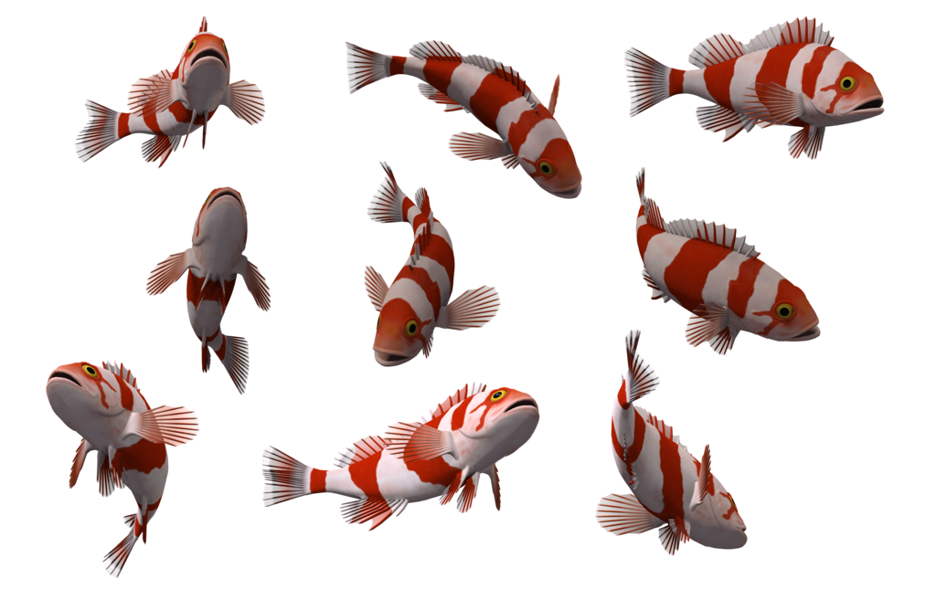
Рыбы
Рыбы — обширная группа водных челюстноротых позвоночных животных. Рыбы характеризуются жаберным дыханием на всех этапах развития организма.
А что вы знаете о рыбках?

Slide 3
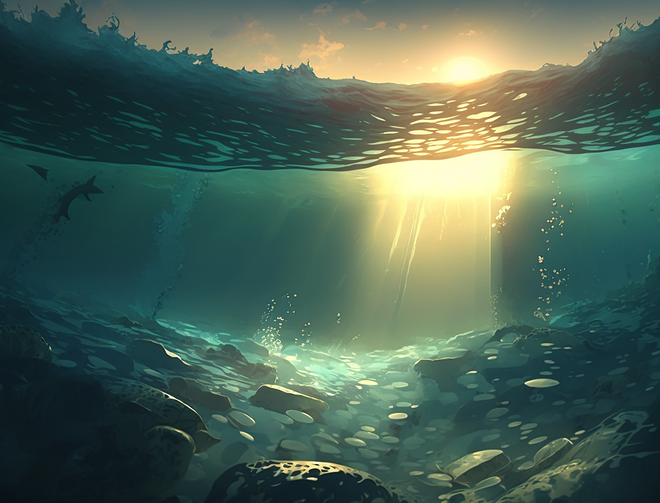
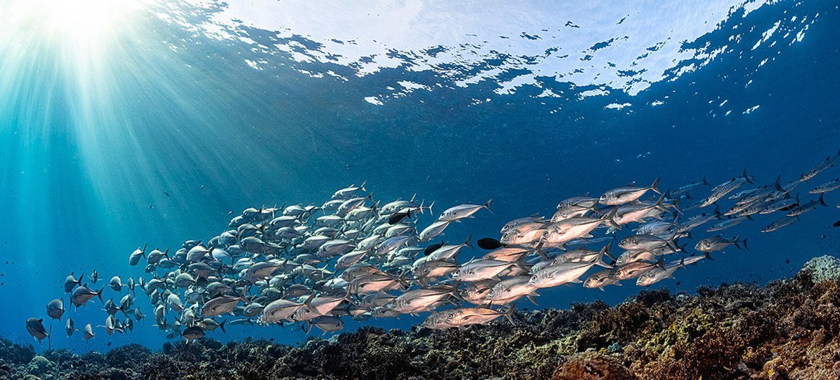
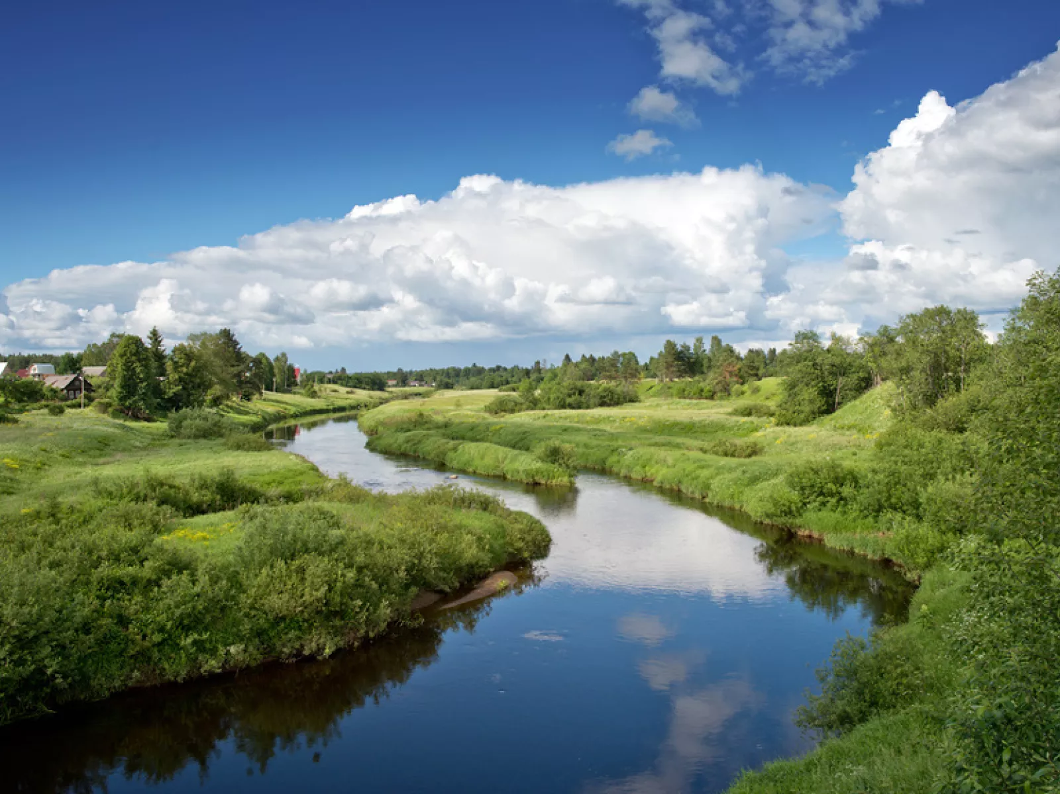
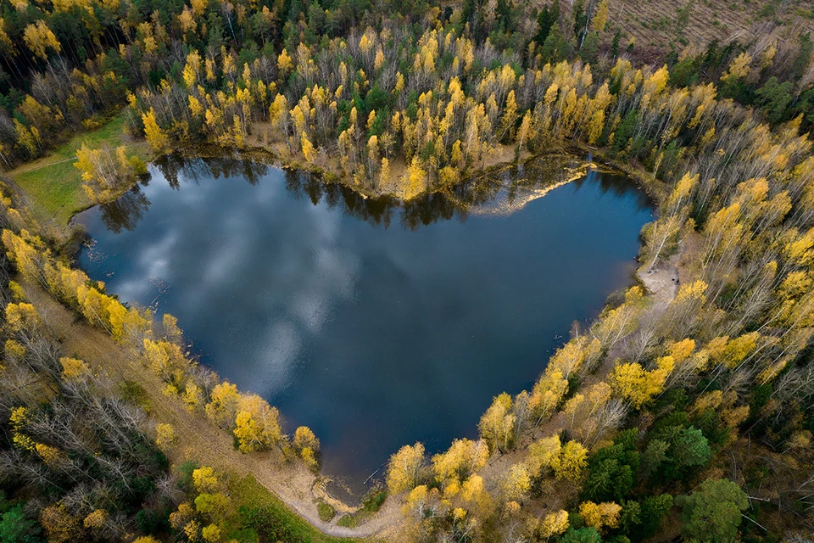
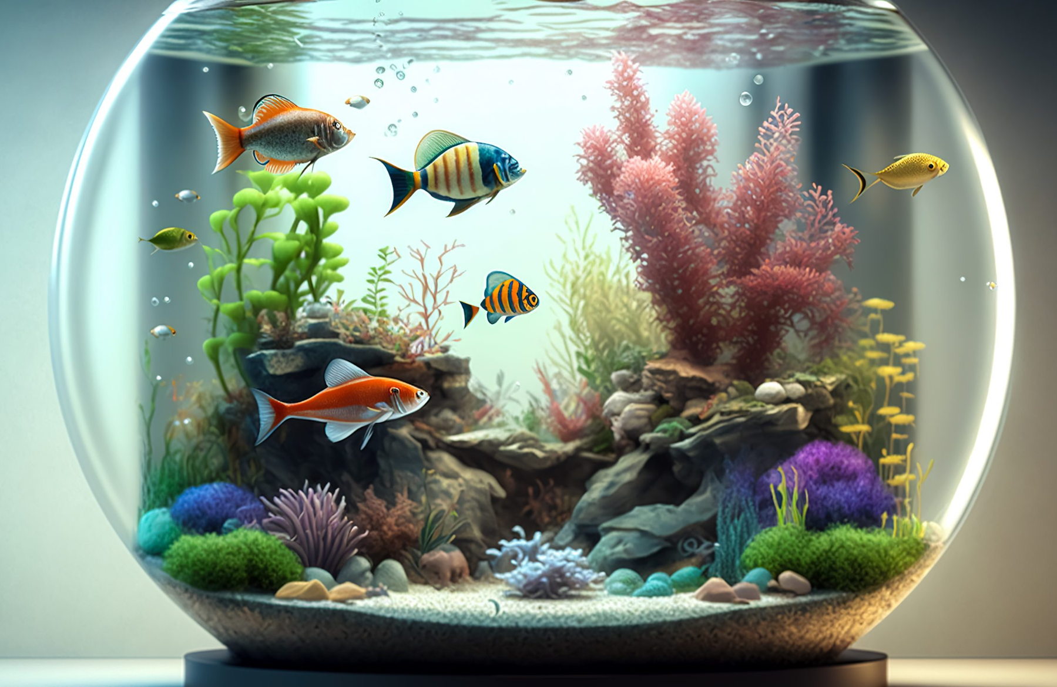
Где обитают рыбки?

Slide 4
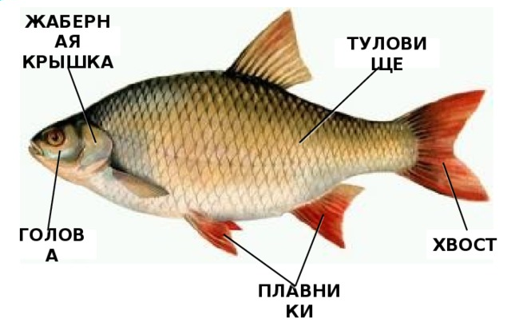
Строение тела рыб
Какие части тела рыбы вы знаете?
А чем покрыта кожа рыб?

Slide 5
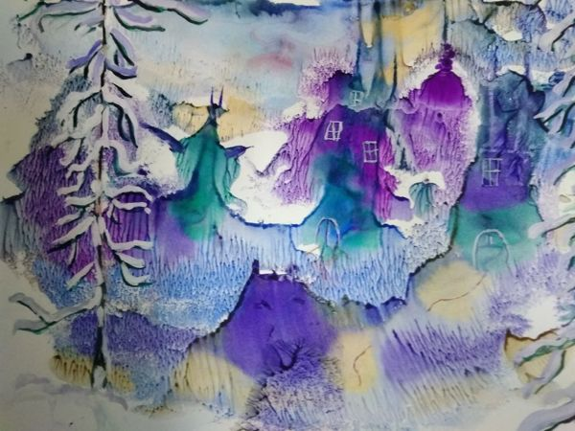
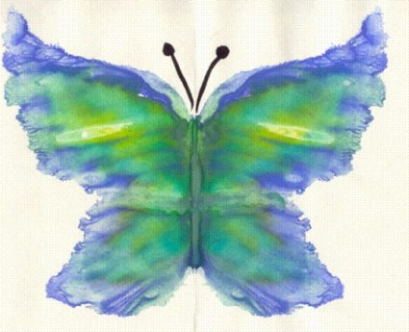
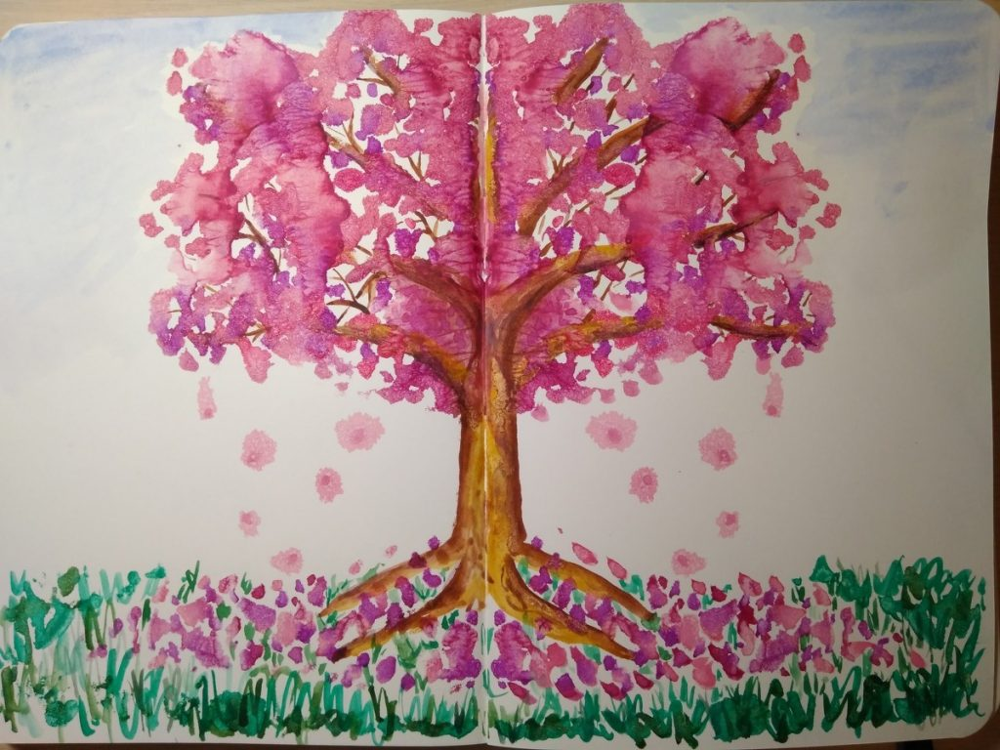
Монотипия
Монотипия (дословно - «один отпечаток» - техника печатной графики, которую в 17 веке изобрел итальянский художник Джованни Кастильоне. Суть ее в том, что на гладкую поверхность наносится краска, а после на бумаге делается оттиск изображения. Оттиск всегда получается единственным, уникальным (отсюда и название техники).

Slide 6
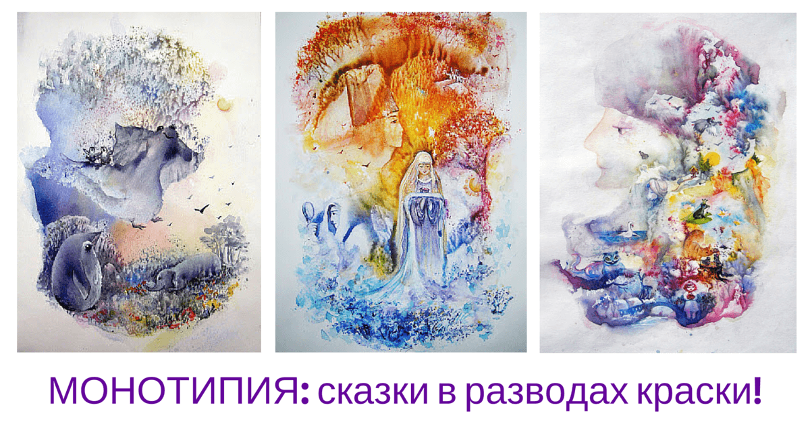
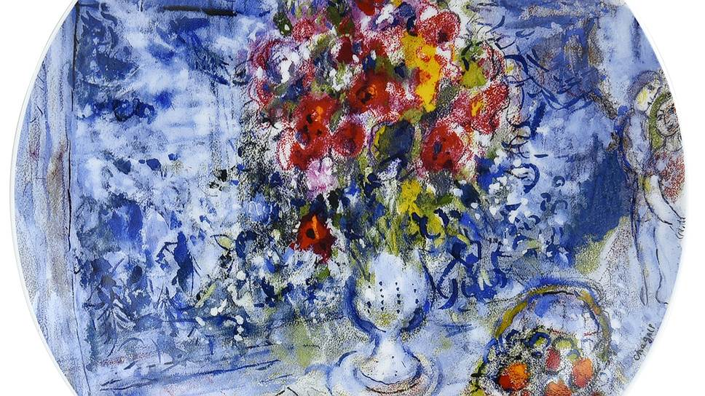
Немного о монотипии
Монотипия это живая, быстрая, легкая техника; в ней всегда есть место случайности. Даже так: без случайностей здесь не обойтись. Вы никогда не сможете предугадать, как именно ляжет краска, вы можете только наметить свет, тень и основные детали. Некоторые художники используют оттиск как основу для будущей работы, дорисовывая детали позже, а для некоторых монотипия - самоцель. В этой технике работали Дега, Писсаро, Блейк, Шагал и многие другие.

Slide 7
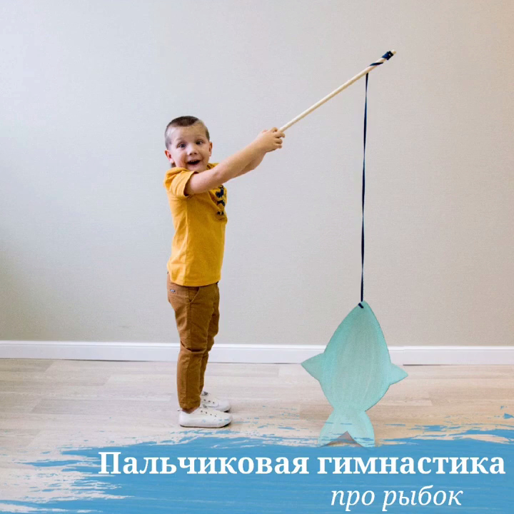

Slide 8
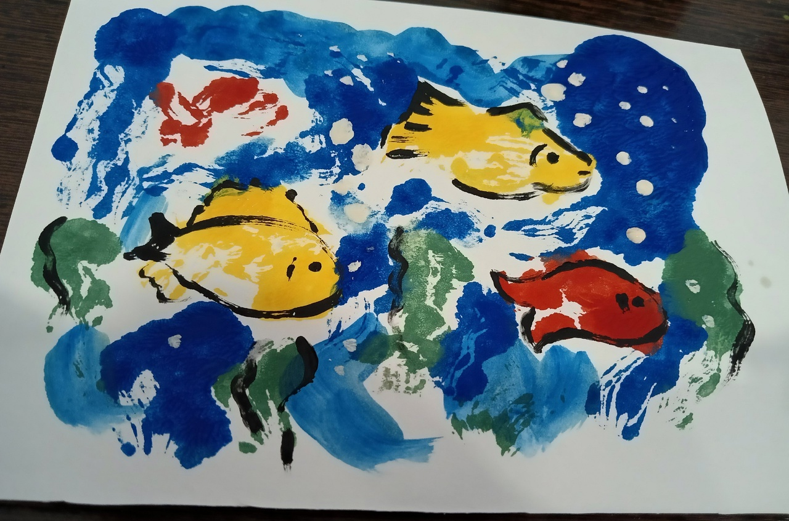
Задание.
Предлагаю посмотреть маленький видео урок и порисовать рыбок в технике монотипии.

Slide 9
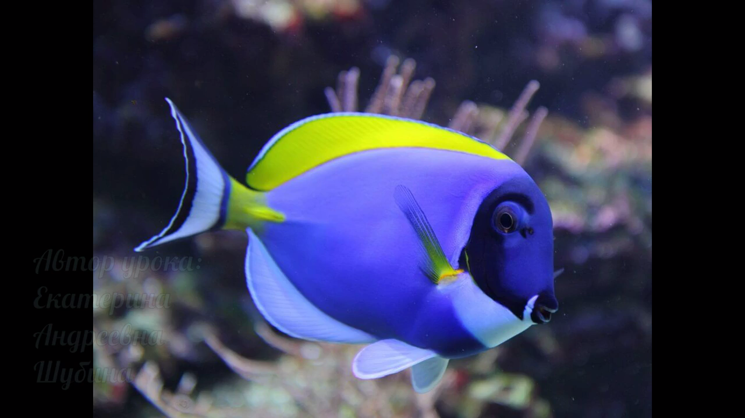

Slide 10
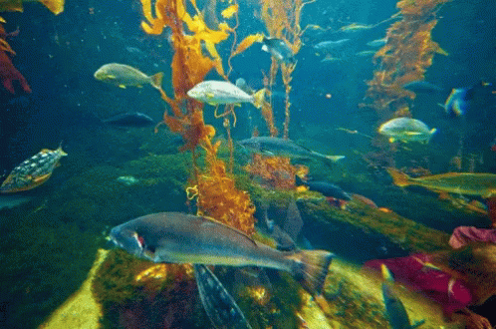
Подведем итоги?
С каким новым понятием вы сегодня познакомились?
Понравилось ли изображать в технике монотипии?
Что было сложно и что легко на уроке?

